Slide 1
Миючі засоби
Виконала учениця 9-А класу,
Велітченко Юлія

Slide 2
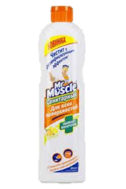
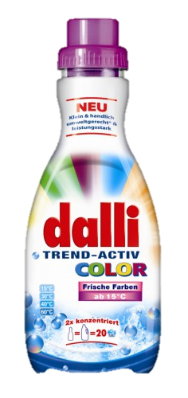
Миючі засоби - це речовини, які роблять речі чистими.
Мило - один з видів миючих засобів. Але коли ми говоримо «мило», то маємо на увазі чисту речовину, приготовану з натуральних матеріалів.
А коли ми говоримо «миючий засіб», то маємо на увазі речовину, виготовлену із синтетичних матеріалів.

Slide 3
Склад синтетичних миючих засобів
1. Нафтопродукти, смола
2. Жири
3. Спирти
4. Вода

Slide 4
Жири можуть оброблятися:
Рідкий водень
Спирт
Сірчана
кислота
Луги

Slide 5
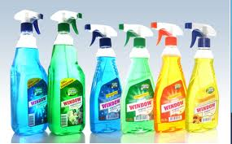
Види миючих засобів
Миючі речовини в залежності від будови вуглеводневого радикалу і активної групи ділять на наступні типи:
1. Алкілкарбонати (мила)
2.Алкілсульфати
3. Алкілсульфонати.
4.Катіоноактивні миючі речовини

Slide 6
Миючі засоби і домашня безпека
Недбале поводження з токсичними речовинами не може залишитися без наслідків. У складі миючих засобів присутні такі шкідливі речовини, як: хлор, діоксид сірки, етиленгліколь, поверхнево-активні речовини (ПАР)
І це далеко не повний список отруйних речовин. Багато які з них представляють небезпеку, як для людини, так і для навколишнього середовища.
І, навіть якщо для негайного впливу їх кількості недостатньо, то з часом, накопичуючись в приміщеннях, організмі, навколишньому середовищі вони стають провокуючими факторами розвитку алергій, дерматитів, респіраторних захворювань.

Slide 7
Правила обережності при використанні миючих засобів
- віддавати перевагу миючим засобам без яскраво вираженого запаху;
- ополіскувати посуд від миючих засобів не менше 15 секунд у проточній воді;
- ретельно полоскати одяг і білизну після прання;
- ніколи не змішувати кілька миючих засобів;
- звертати увагу на вміст шкідливих речовин у складі миючих засобів. Віддавати переваги засобам з вмістом ПАР та фосфатів не більше 5%.

Slide 8
Як вибирати миючі засоби?
Миючі засоби сьогодні застосовує кожна господиня. Реклама послужливо розповідає про переваги різних товарів цієї категорії. Але що ж вибрати?
Як правило, дорожчі засоби бувають набагато ефективнішими. Крім того, вони більшою мірою щадять Вашу шкіру.
1.Якісно миючі засоби оцінюються за їх піноутворенням
2. Рівень рН миючих засобів повинен бути в межах 5-10 одиниць.
3.Обов'язково стежите за терміном придатності засобу. Думка про те, що це - не продукт харчування і використовувати прострочений засіб не шкідливо, дуже згубна. Буде страждати шкіра рук. Крім того, засобом миється посуд, що контактує з продуктами.

Slide 9
Дякую за увагу!

